Slide 1


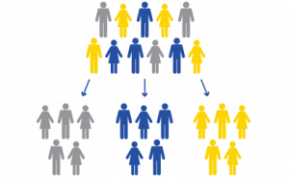
Project 4 :
Segmentez des clients d'un site e-commerce
Étudiant : Zeruk Viktoriya
Mentor : Adrian Rodriguez 05/05/2022

Slide 2
Sommaire
01
Context
02
Préparation des données
03
Analyse exploratoire
04
Segmentation
05
Conclusion

Slide 3
01
Context

Slide 4
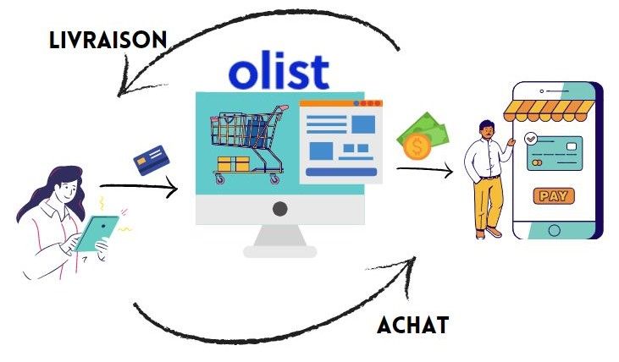
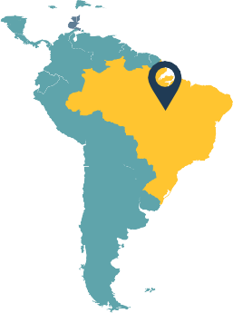
Context / Mission
Fournir aux équipes d’e-commerce une segmentation des clients
Comprendre les différents types d’utilisateurs
Fournir aux équipes marketing une description actionnable de la segmentation
Proposer un contrat de maintenance basée sur analyse de la stabilité des segments au cours du temps.
Le but :
Obtenir différents groupes de clients de profils similaires
Pouvoir cibler plus efficacement les clients
Axes de travail :
Clustering accès sur des comportements d’achats des clients :
Réguliers ou non
Gros acheteurs ou non
Actifs ou inactifs

Slide 5
02
Préparation des données
Nettoyage
Feature engineering
Exploration

Slide 6
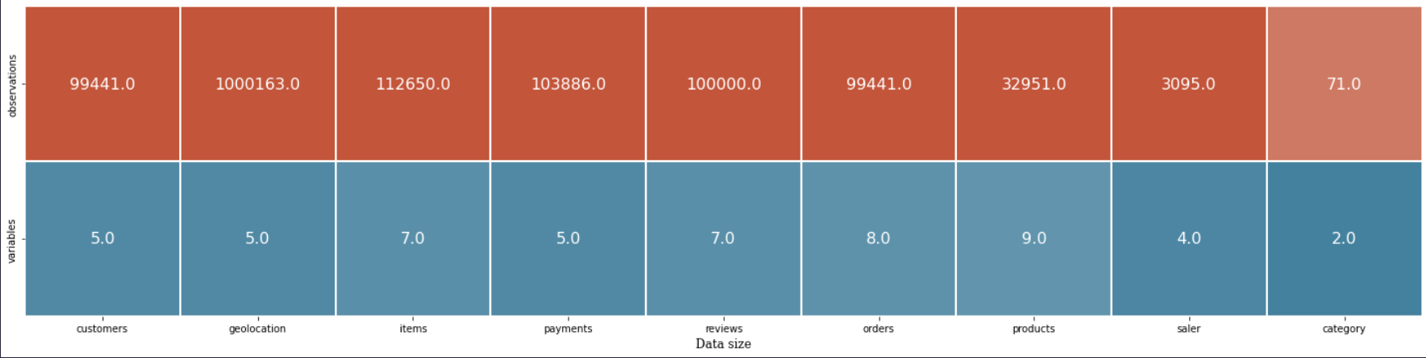

Jeux de données
9 bases de données
Les tailles varient entre : 2 et 9 variables, 71 et 112650 observations
Principales étape du nettoyage:
Suppression des doublons
Regroupement des catégories
Suppression des NAN
Traitement des Outliers
Suppression des variables fortement corréleés
Jointure des tables

Slide 7

Démarche
Données clients uniques
Pre-processing
Model
Validation
Interprétation
Jointure et agrégation des tables par client unique
Features engineering
Analyse exploratoire
Features selection
Transformation et normalisation des variables
Standardisation et mise à l’échelle
Centroïde: K-means
Densité: OPTICS
Regroupement hiérarchique: AgglomerativeCluster ing
Stabilité
Homogénéité des clusters
Interprétabilité
du résultat
Evolution dans le temps
Proﬁl client
Comparaison des modeles
Proposition contrat de maintenance
7

Slide 8
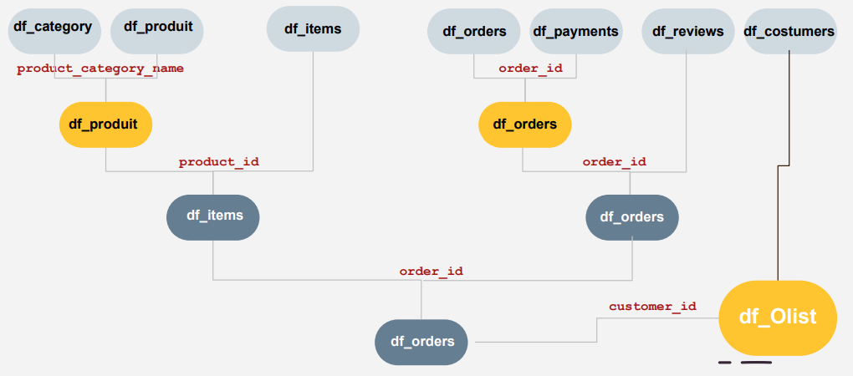
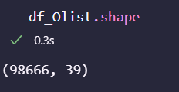
Jointure et agrégation des tables

Slide 9
Features engineering
RFM
COMMANDE
PAIEMENT
VENDEUR
SATISFACTION
PRODUIT
seller_Nbr
Recency
Monetary
Frequency
Age
Frequency_age
Product_nbr (nombre
produit/ commande)
Nb_item (nombre
d’article acheté)
order_problem
price
finish_order
payment_sequential
payment_type_credit_
Card
payment_installments*
nbr_payment_type
review_len_message
review_score_mean
density_product
product_weight_g
Volume_product_mean
categ
PRODUIT

Slide 10
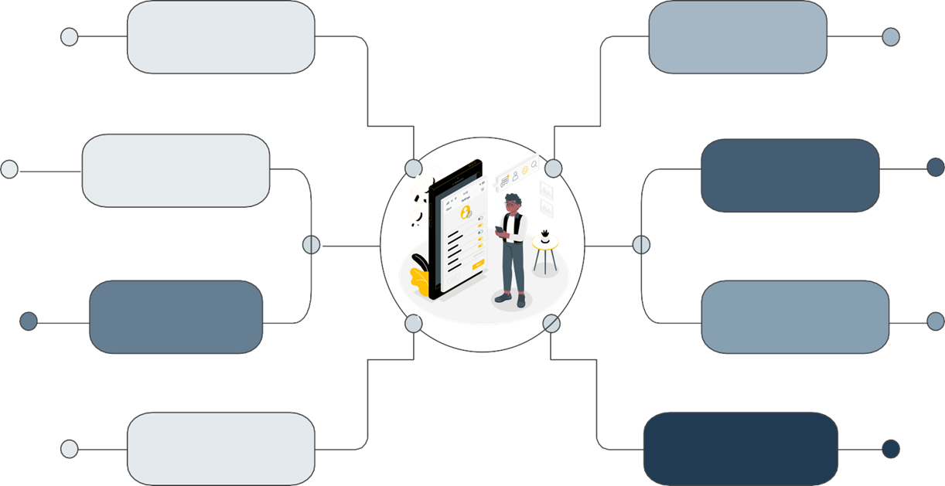
Profil client recherché
Qu'est-ce qu’il achète?
Fréquence d’achat
Quand il achète?
Combien il paie?
A qui il achète?
Comment il paie?
Categorie de produits
Nbr de commandes

Slide 11
03
Analyse exploratoire

Slide 12
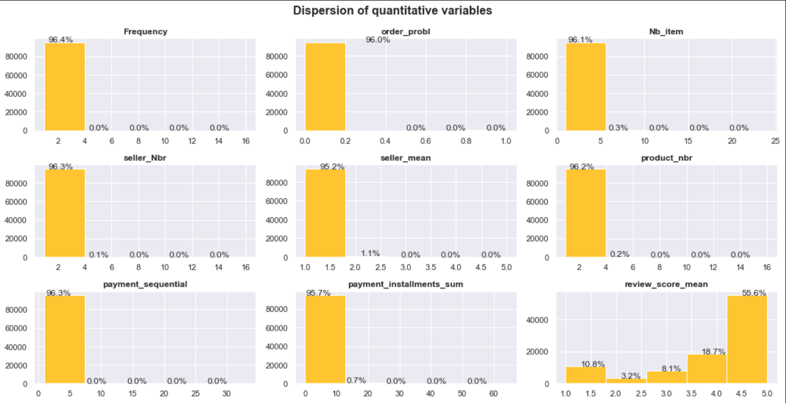
Analyse Exploratoire
Distributions positivement biaisées (non normales)
96% ont commandé 1 fois
96% ont acheté un seul article
74,3% sont satisfaits
96,3% ont passé une commande chez un seul vendeur

Slide 13
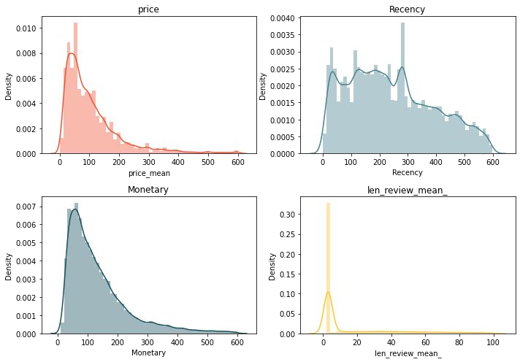

Analyse Exploratoire
Distributions positivement biaisées avec pic
60 réals prix moyen des articles achetés par client
300 jours depuis la dernière commande
70 réals dépense par client.
5 mots par commentaire

Slide 14
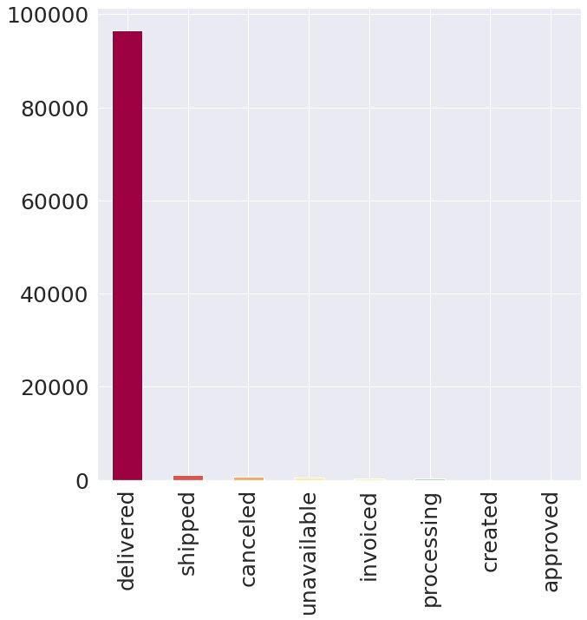
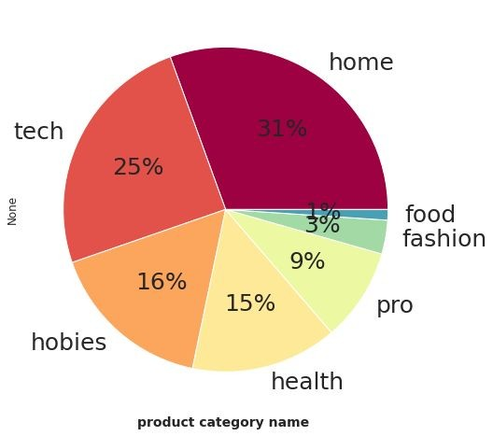
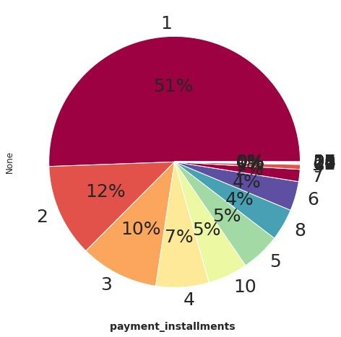
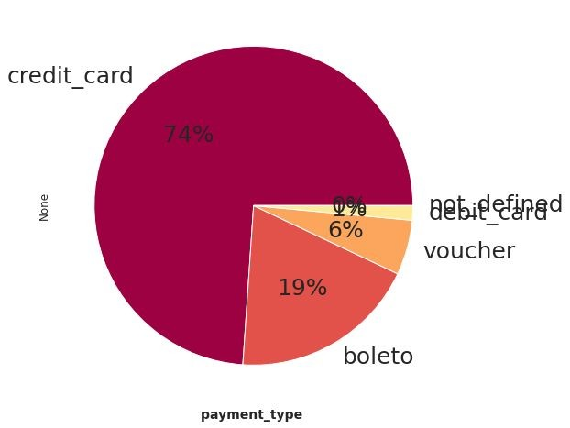
Analyse Exploratoire
Paiement par carte bancaire majoritaire (plus de 74 %)
Les Catégories maison et électronique représentent plus 50% des articles vendus
95% des commandes sont sans problèmes de livraison
50% des clients paient en une seule fois.

Slide 15
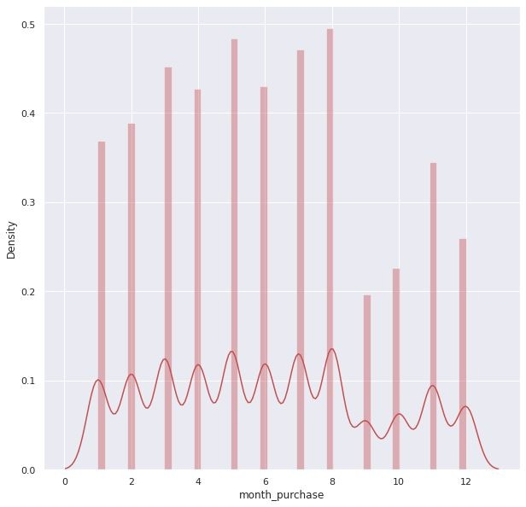
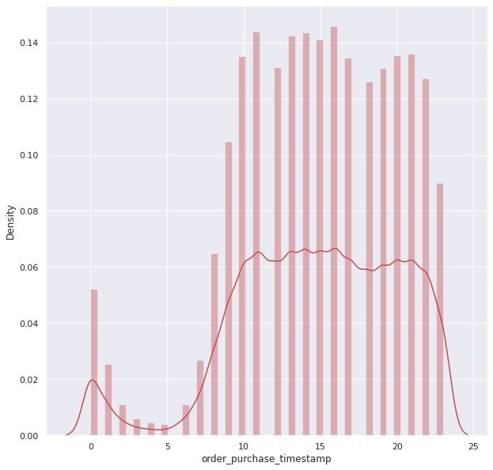
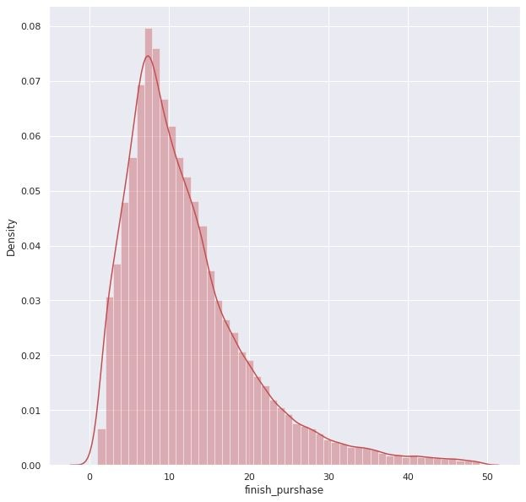
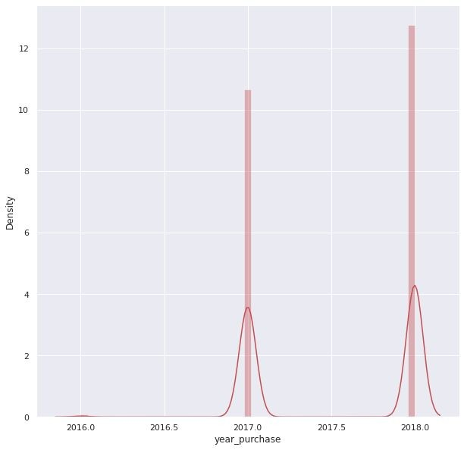
Analyse Exploratoire
Opération d’achat dure en
moyenne 10 jrs
Augmentation de nombre de commandes en 2018
Les meilleurs mois sont de Mai à Août
La majorité des ventes se font
entre 12h et 19h
15

Slide 16
Récapitulatif
- 96% des commandes contiennent un seul article
2% des clients ont acheté chez plusieurs vendeurs
96% de nos clients ont acheté sur le site une seule fois.
95% ont payé avec un seule mode de paiement
50% ont choisi un paiement en plusieur fois.

Slide 17
04
Segmentation

Slide 18
Pourquoi segmenter ?
Segmenter permet de simplifier la réalité complexe afin de mieux l’appréhender.
D’affiner compréhension des clients et d’identifier leurs attentes
De mieux cibler votre communication et vos offres marketing et commerciales
D’optimiser l’allocation des ressources de votre entreprise grâce à une meilleure priorisation
En bref, de fournir la meilleure expérience possible, celle qui va faire que votre client voudra revenir.
Approches :
Pour ce faire, nous utilisons deux approches à savoir :
1 L’approche analytique avec la technique RFM
2 L’approche automatique avec l’algorithme de K-Means
L’analyse RFM(Recency, Frequency, Monetary) combinent ces trois paramètres(provenant de l’historique des transactions) pour segmenter les clients basés sur leurs comportements.
L’algorithme de K-Means partitionne en K groupes l’ensemble des observations en minimisant la distance euclidienne de chaque observation à la moyenne de son cluster d’appartenance.

Slide 19
Les différents types de segmentation
La segmentation démographique
Autrement dit, les traits de vos clients tels que l’âge, le genre, la catégorie socio-professionnelle, le revenu, le niveau d’études, le statut marital…
La segmentation géographique
C’est-à-dire en fonction du lieu de résidence ou de consommation du service / produit ou du lieu où ils travaillent. Vous vous poserez alors des questions comme : vos clients sont-ils sur-représentés dans certaines régions ? À quelle distance sont-ils de vos enseignes physiques ? Habitent-ils plutôt à la campagne que dans des grandes villes ?
La segmentation psychographique
Elle est basée sur le mode de vie : les hobbies, les intérêts, ou encore les traits de personnalité.
La segmentation comportementale
Elle est fondée sur le comportement de vos clients avec votre enseigne. Ici, vous jonglerez avec des informations liées à : la fréquence d’achat, les marques préférées, la sensibilité au prix, la loyauté, l’engagement, l’utilisation du site Web. De toute évidence là on a le plus de données.
Une segmentation reine : la RFM - Récence, Fréquence, Montant
Il s’agit d’une segmentation très utilisée en marketing et relative simple à effectuer. Vous l’utiliserez surtout dans des contextes où il y a des achats répétés comme les vêtements, la nourriture, les produits de beauté.
La récence permet de situer le dernier achat dans le temps. En effet, plus ce celui-ci sera éloigné et moindre sera la valeur de ce client pour vous. Par exemple, un client dont la dernière date d’achat remonte à la semaine dernière aura plus de chance de revenir à votre enseigne qu’un client dont la dernière date d’achat remonte à l’année dernière.
La fréquence indique le nombre de fois où votre client a fait une transaction pendant une période donnée. Plus celle-ci est élevée, plus élevée sera la valeur de ce client pour vous.
Enfin, le montant correspond à la somme ou moyenne des dépenses de votre client. Encore une fois, plus il est élevé, mieux c’est.
Afin d’établir la RFM, il est commun de procéder par scoring, en attribuant un système de points à chaque indicateur de la RFM.

Slide 20
1
MODEL NON SUPERVISE:
K-MEANS

Slide 21
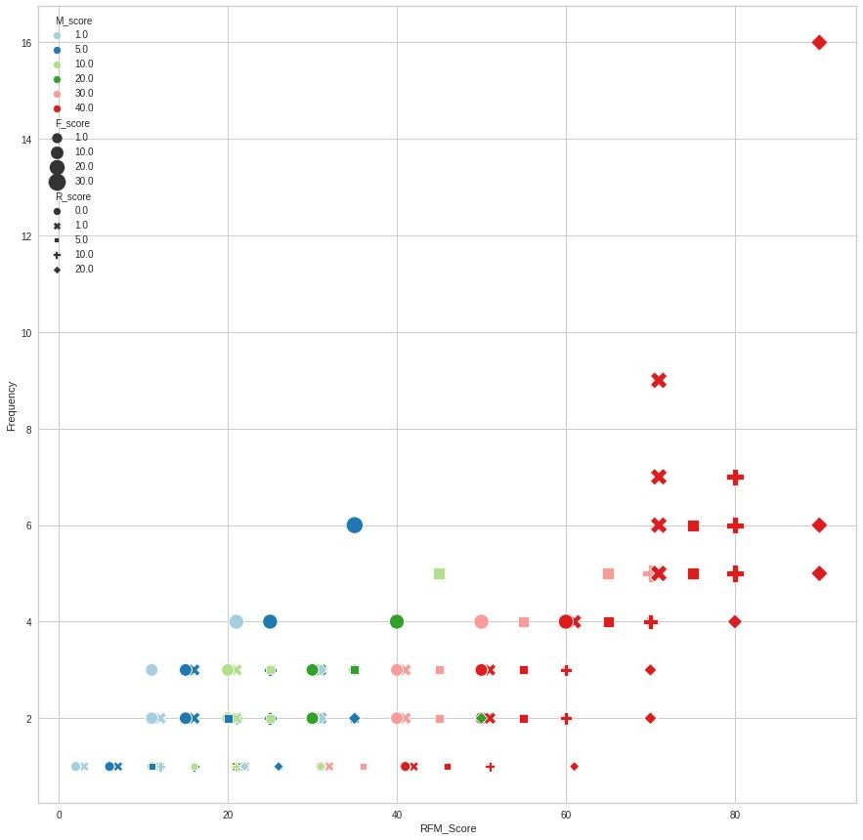
Segmentation RFM
RÈGLE pour RFM SCORE
Recency/JR
FREQUENCE
MONTANT
0-100 : 1pt
100-200 : 5pt
200-300 : 10pt
300-400 : 20pt
400-500 : 30 pt
>=500 : 40 pt
0-60 : 20pt
60-120 : 10pt
120-180: 5pt
180-240: 1pt
>=240 : 0pt
1 : 1pt
2-3 : 10pt
4 : 20pt
>=5 : 30pt
VIP
RFM signiﬁe Récence, Fréquence et Valeur monétaire, chacun correspondant à une caractéristique d'un client . Ces mesures sont des indicateurs importants du comportement d'un client:
-Client Haut_VIP RFMS>80
-Client bon 40<RFMS<80
-Client à booster 10<RFMS<40
-Client perdu RFMS<10
Pour la suite on isole les VIP que l'équipe marketing traite à part.
Ils sont fidèles, achètent au moins 5 fois et sont dépensiers: panier moyen élevé
Client à booster
Bon client
Client perdu

Slide 22
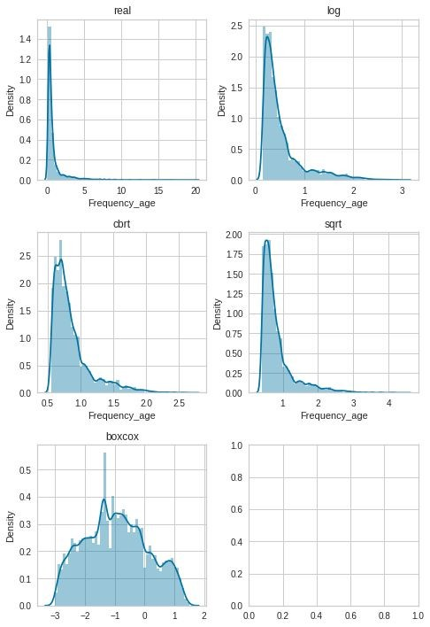
K-MEANS : Pre-processing
RÈGLE pour RM SCORE
Features selections: 8
Recency | La période depuis la dernière commande
Frequency_age | Taux d’achat par jour
Monetary | Le montant d’achat
age | La période depuis la première commande
payment_installm ents_sum | nombre de tranches de paiement
review_score_mean | Le score moyen donné par le client
len_review_mean | La longueur moyenne du commentaire
Nb_item | Nombre d’article acheté
Choix K-means: C’est l’un des algorithmes de clustering les plus répandus.Il s’appuie sur la mesure de distance pour créer les clusters en minimisant la somme des carrés des distance entre un point et la moyenne des points de son cluster(centroïde).
PowerTransformer pour stabiliser la variance et rendre les distributions plus normalisées. le résultat de calcul d'asymétrie des données est presque nul.
Transformation et Mise à l'échelle:
MinMaxScaler ,
StandardScaler,
QuantileTransformer
skew= real: 4.48
log: 1.08
cubique: 1.89 racine carré: 2.39
boxcox: 0.14
17

Slide 23
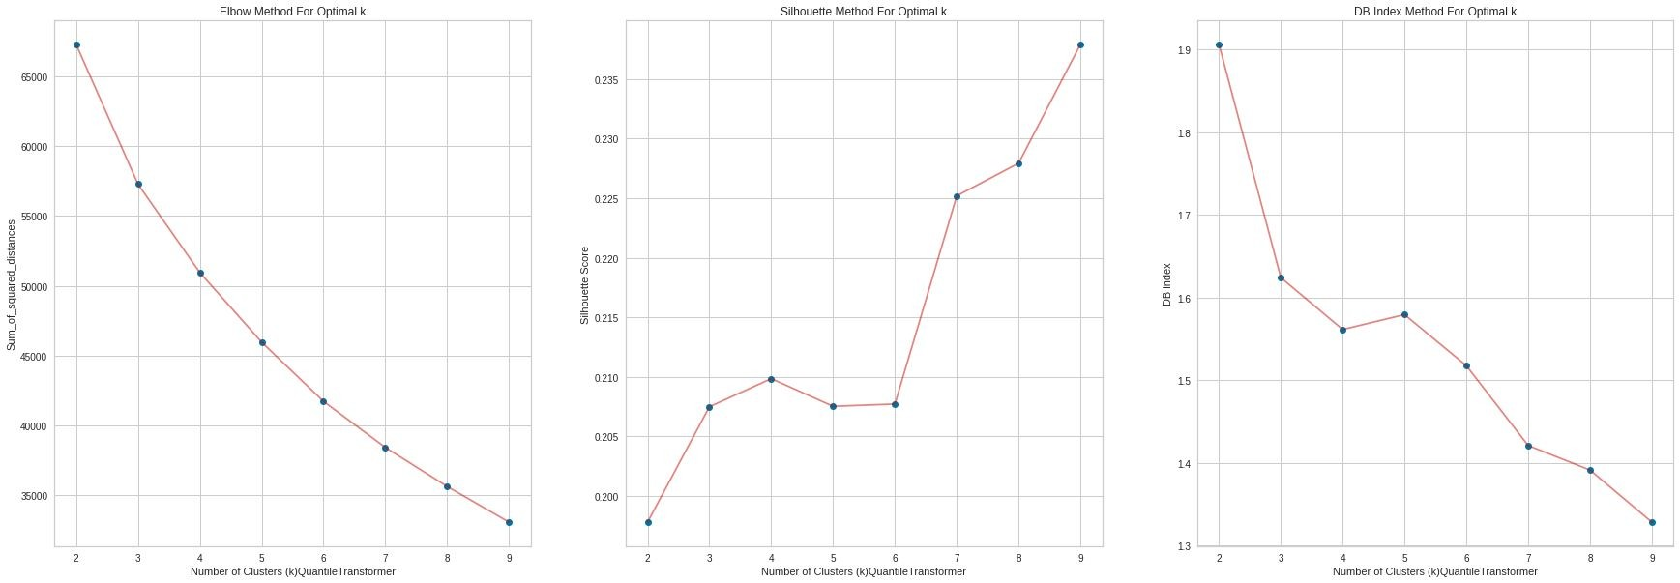
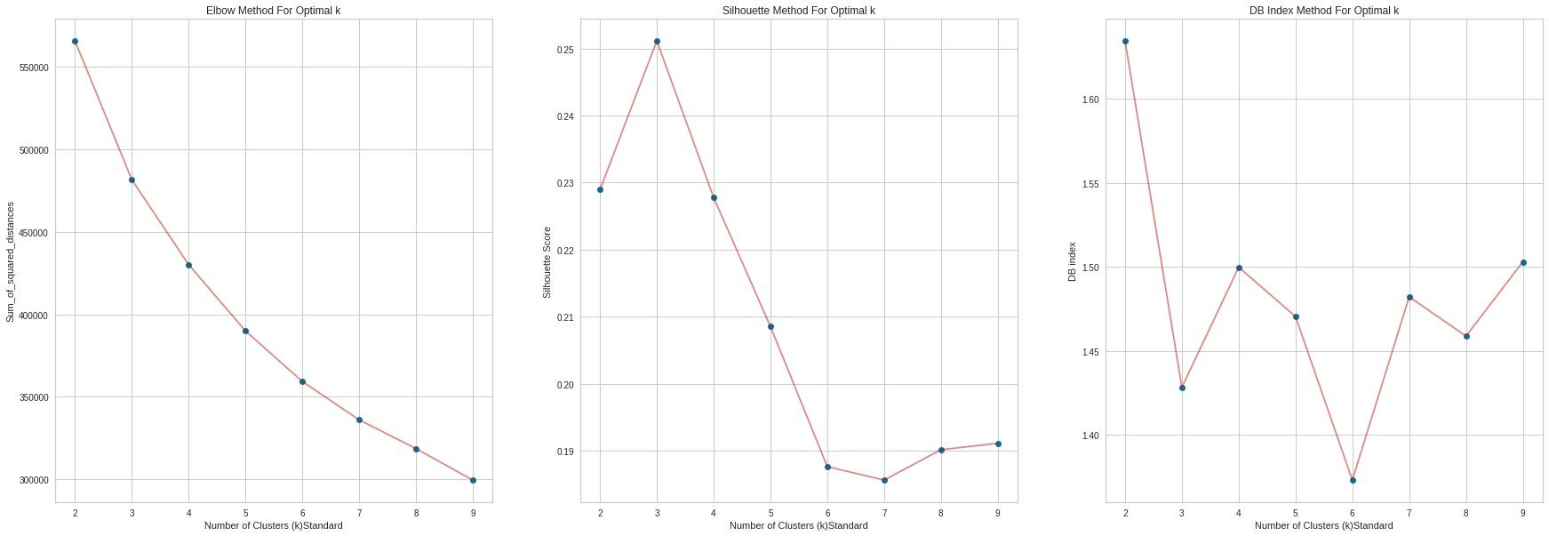
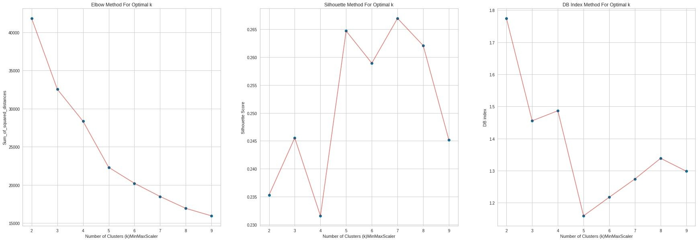

K-MEANS :Nombre de clusters
QuantileTransformer nbr:7,9,5
StandardScaler:6,3,5
MinMaxScaler nbr:5
Indice Silhouette (à maximiser ): mesure la cohésion et la séparation: calcul de la différence entre la distance «intra-classe» et la distance au centroïde le plus proche d’un autre cluster.
Distortion (coude): mesure la variance «intra-classe» : Moyenne des sommes des distances quadratiques des points au centroïde le plus proche.
Davies_Bouldin (à minimiser) il mesure la l’homogénéité et la séparation:est basé sur le rapport entre les distances «intra-classe» et «inter-classe»

Slide 24
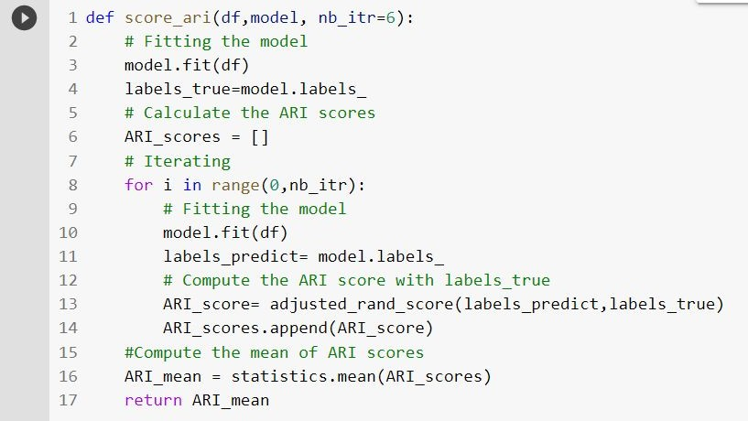
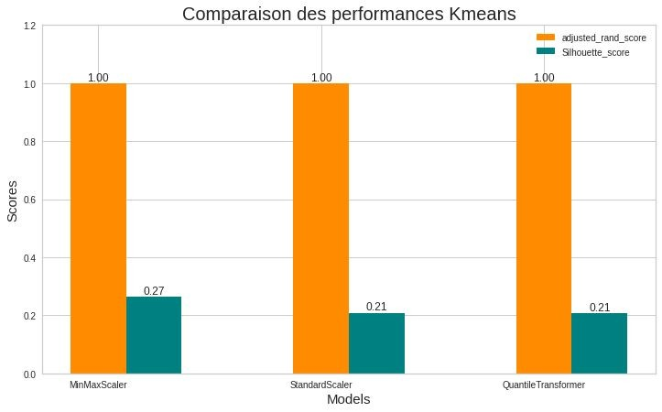
Stabilité des clusters
ARI: adjusted rand score: est une mesure de similarité entre deux classiﬁcations, un indice qui utilise les étiquettes externes (réelles). Dans notre cas, on l’utilise pour voir si, à l’initialisation, les clients changent de cluster ou non.
les 3 modèles sont stables mais on retient le MinMaxScaler car il donne un meilleur score de silhouette à 0.27.

Slide 25
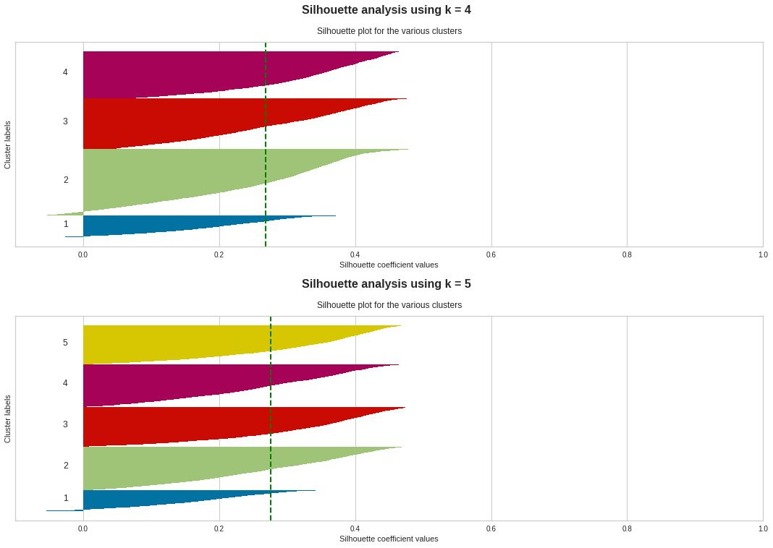
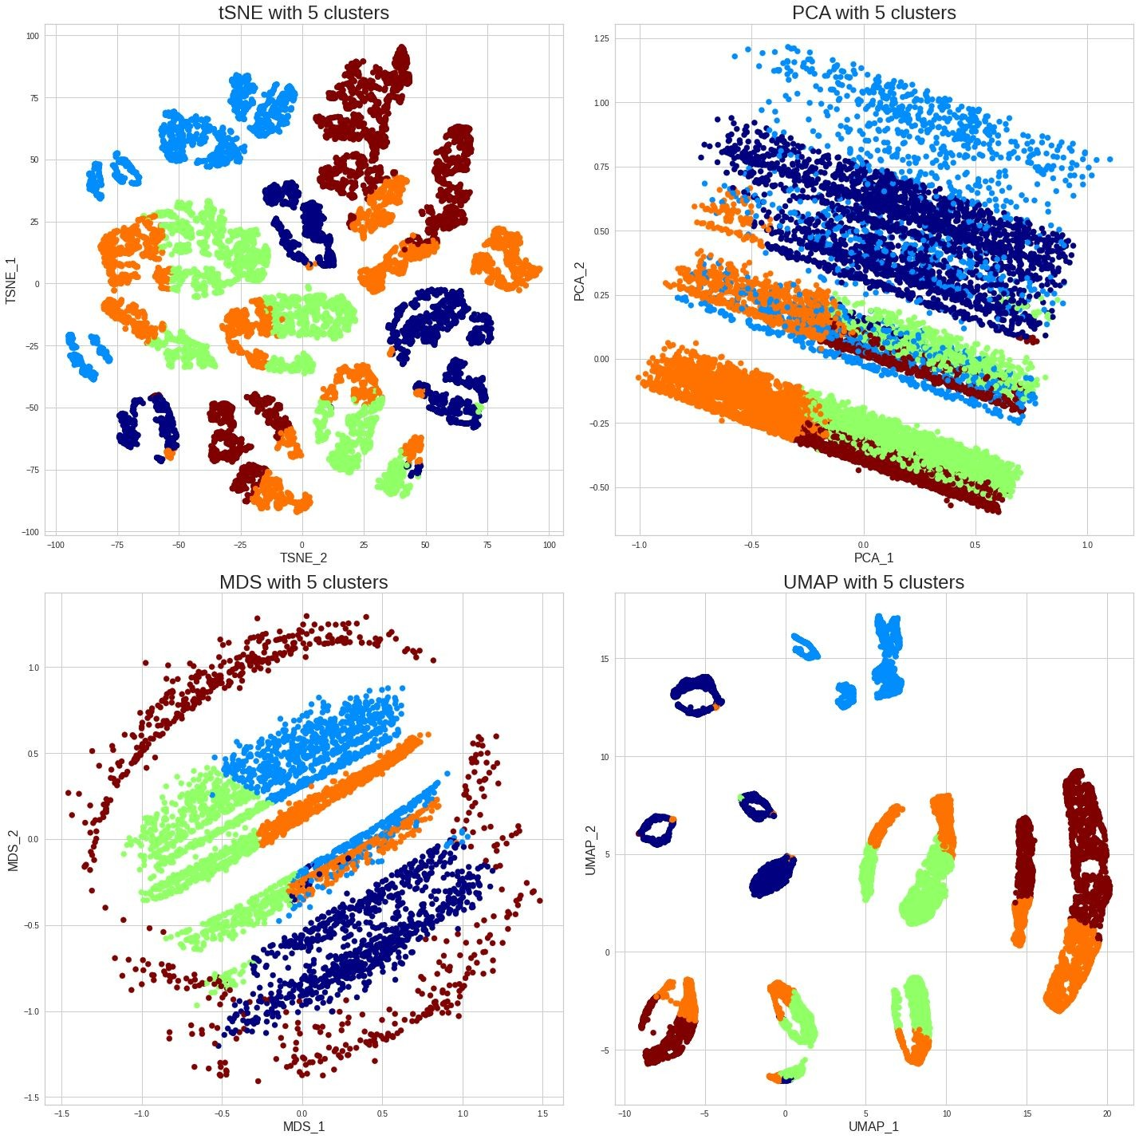
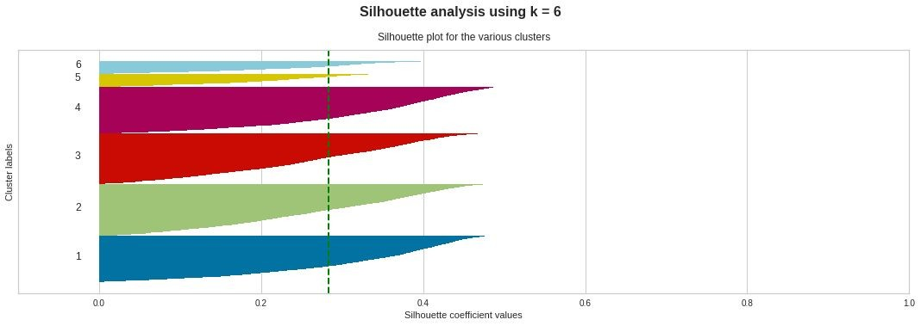
K-MEANS :Visualisation
La projection 2D de tSNE , MDS ,PCA et UMAP montrent que au moins 2 clusters sont bien regroupés,
5 est le nombre de cluster optimal

Slide 26
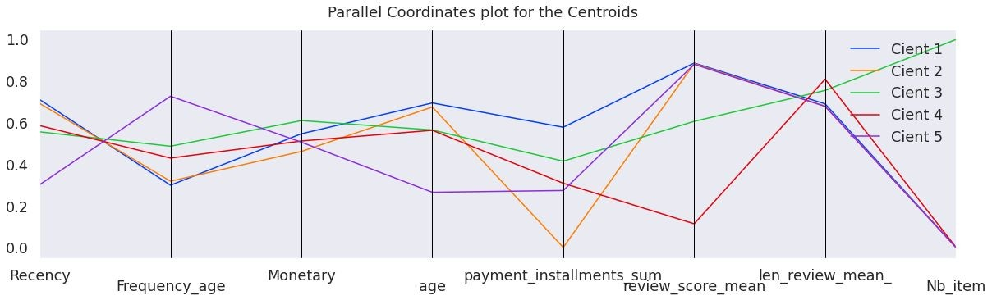
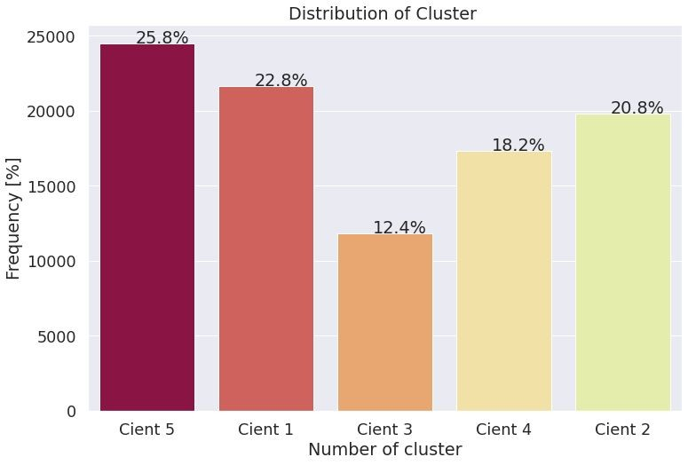
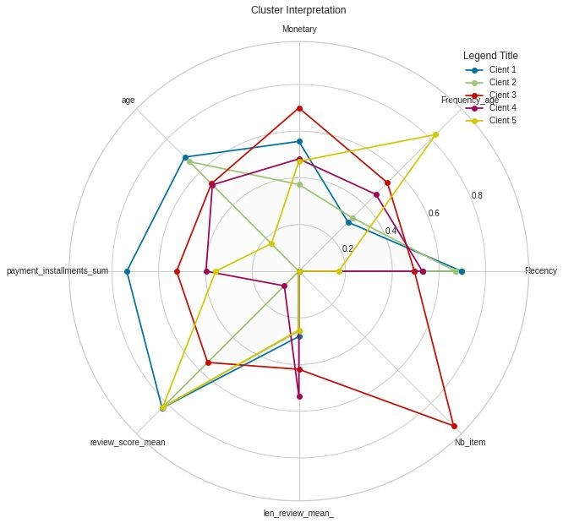
INTERPRETATION
Clusters sont :
Homogènes
Équilibrés
Lisibles
Interprétables

Slide 27
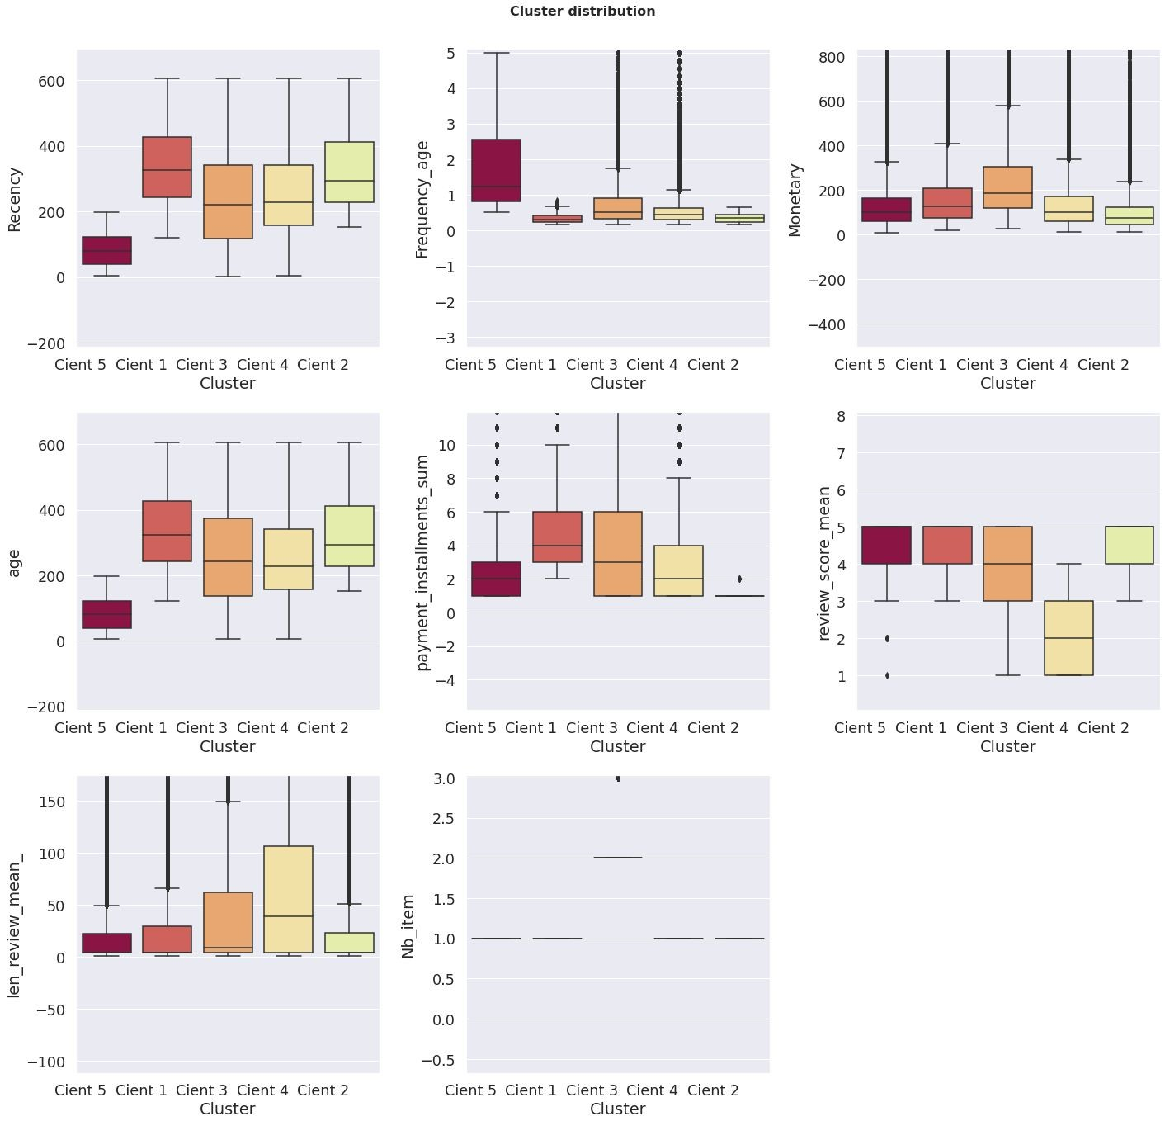
INTERPRETATION
Client 2, 1 et 5 sont satisfaits
Client 5 est nouveau
Client 2 paye en seule fois
Client 4 et 3 sont les moins satisfaits
Client 3 est le plus dépensier et qui a acheté au moins 2 articles

Slide 28
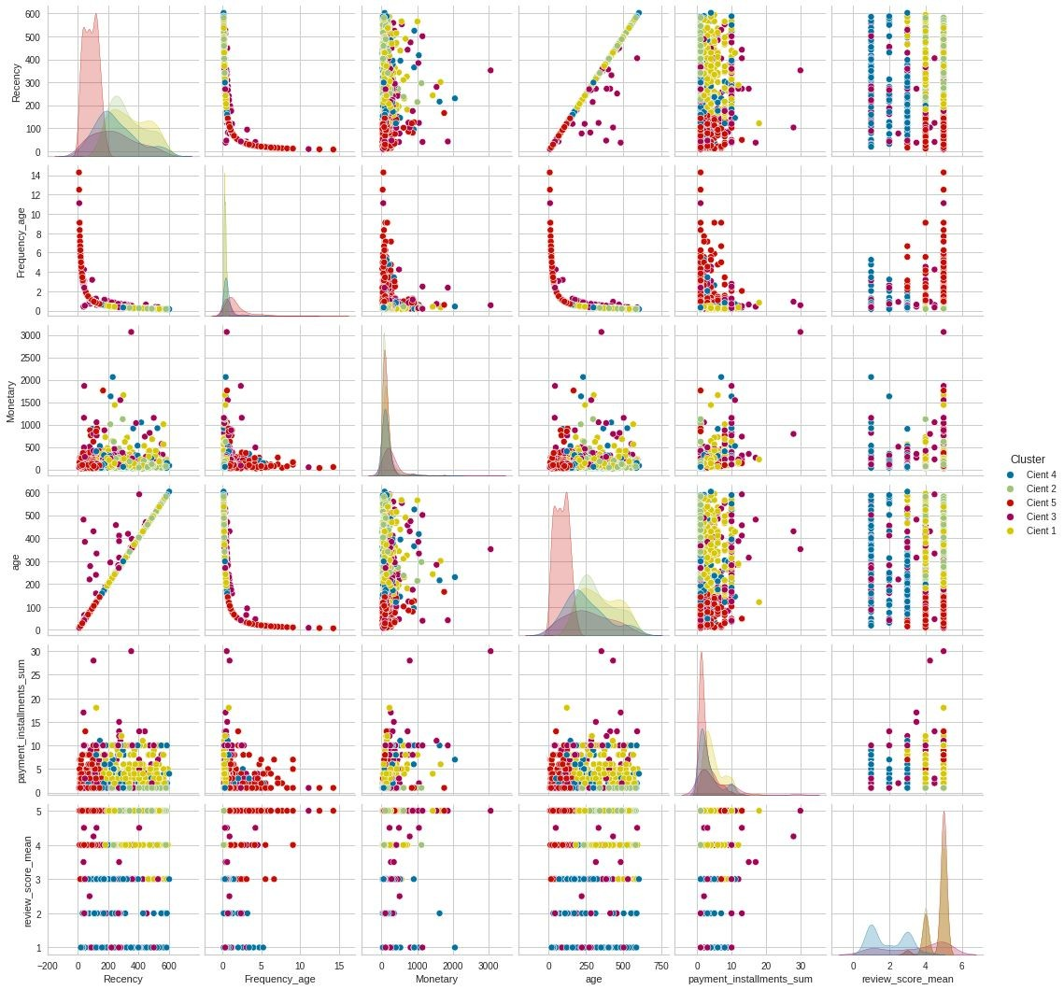
INTERPRETATION
Recency / age on arrive à séparer les clients qui ont acheté plusieur fois (6% du nombre total) quand age=Recency.
Plus Monetary est grand plus le paiement échelonné.
Client 3 represente le client outlier .
Client 1 est l’ancien ou il n’a pas acheté depuis longtemps.

Slide 29





PROFIL CLIENT K-means
13%
18%
23%
21%
26%
Ancien et aléatoire
Ancien économe
Dépensier
Insatisfait
Les clients qui ont fait des achats récemment, ils achètent rarement, font des achats pour des
montants faibles à moyens. Ils sont mécontents (ils laissent des commentaires assez longs)
Nouveau et satisfait
Les clients anciens qui n'ont pas fait d'achat depuis longtemps, ils ont fait des achats pour des montants moyens (200 Real).
Les clients anciens qui n'ont pas fait d'achats depuis longtemps, font des achats pour des montants faibles et il paient en une seule fois.
Les clients plutôt anciens: qui achètent différents articles, pour des montants élevés (>500 real)et ont besoin d’un paiement échelonné (>5 fois).
Les clients nouveaux: font des achats récemment pour des montants faibles à moyens et ils sont satisfaits de leur achat.

Slide 30
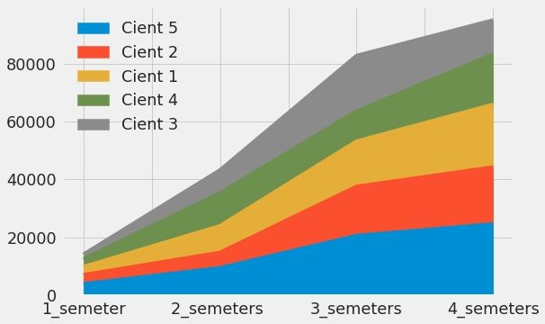
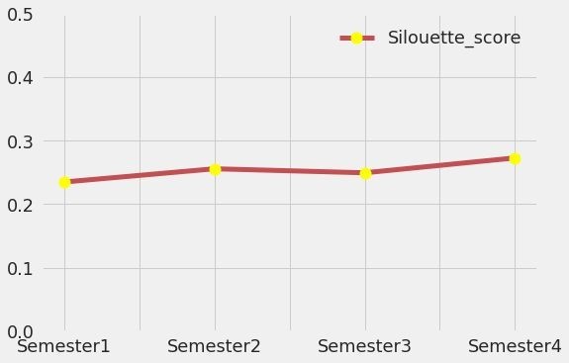
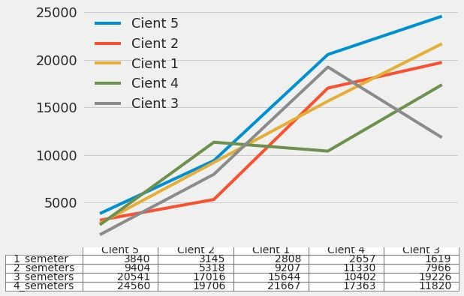
Stabilité des clusters dans le temps
Dépensier
Diviser la data en 4 temps et faire la classiﬁcation à chaque fois et recaler les noms clusters (donner aléatoirement par K-means).
Stabilité dans le temps du silhouette_score
Baisse du nombre de clients dépensiers (client 3) sur le 4ème semestre.
Hausse du nombre de nouveaux clients (client 5) sur le 4ème semestre.
Insatisfait
Ancien et aléatoire
Ancien économe
Nouveau et satisfait
Nouveau et satisfait
Ancien économe Ancien et aléatoire
Insatisfait
Dépensier
25

Slide 31
2
OPTICS:Ordering Points To Identify the Clustering Structure

Slide 32
OPTICS : Pre-processing
Features selections: 8
price_mean | Le prix moyen des produits
order_item_mean | Nombre moyen des produit par commande
product_nbr | Le nombre de différent produit par commande
seller_Nbr | La période depuis la première commande
Frequency_age | Taux d’achat par jour
payment_installments_ sum | nombre de tranches de paiement
age | La période depuis la première commande
item_Monetary | Panier moyen par client(montant/nbr de commande)
Choix OPTICS: s’appuie sur la densité estimée des clusters pour faire la classiﬁcation. On travaille sur un échantillon de 30 000 clients.
PowerTransformer pour normaliser des distributions.
Transformation et Mise à l'échelle :
MinMaxScaler,StandardScaler,
QuantileTransformer.

Slide 33
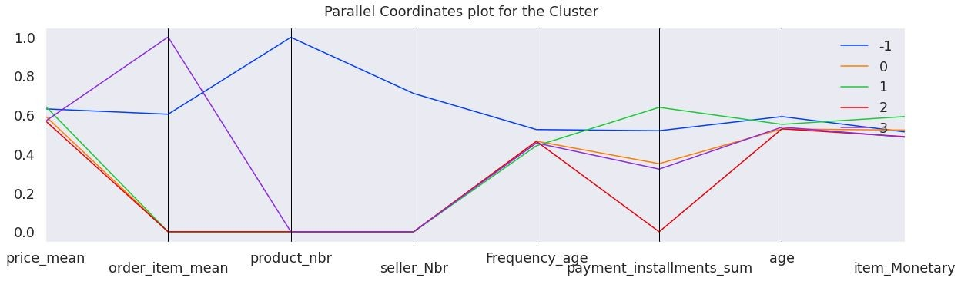
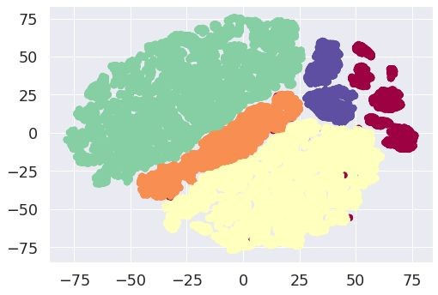
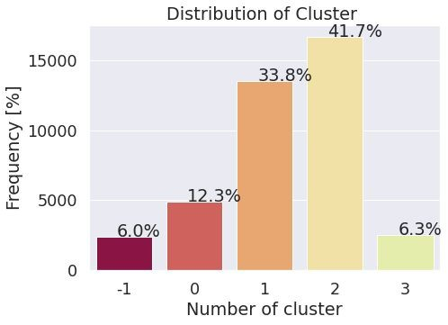
OPTIC+ MinMaxScaler
-Nombre de clusters :5
Client 2 représente les clients qui payent en une seul fois.
Client -1 représente les clients qui achètent plusieurs produits différents et chez des vendeurs différents.
On a 6% de bruit:-Clusters déséquilibrés mais interprétables.

Slide 34
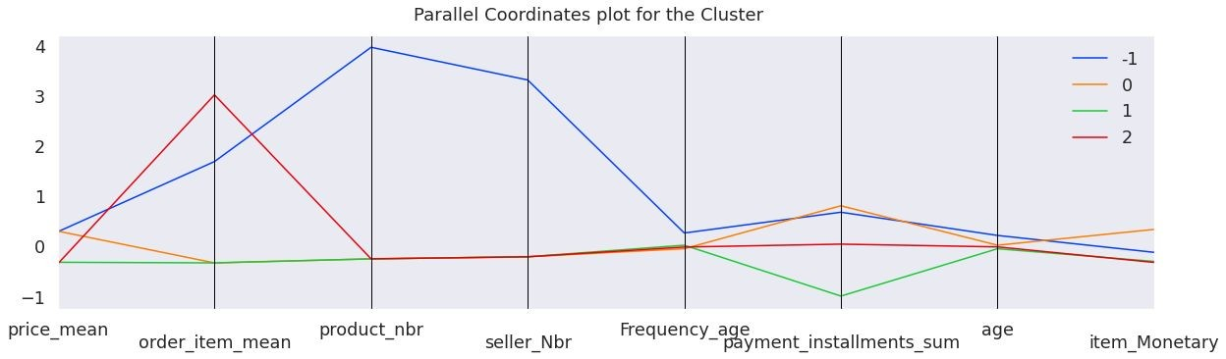
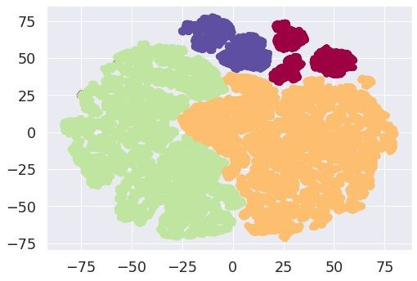
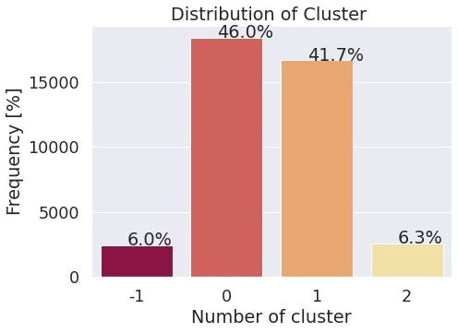
OPTIC+ StandardScaler
Nombre de cluster :4
Client (-1) représente les clients qui achètent chez plusieurs vendeurs.
On a 6% de bruit:-Clusters déséquilibrés mais interprétables.

Slide 35
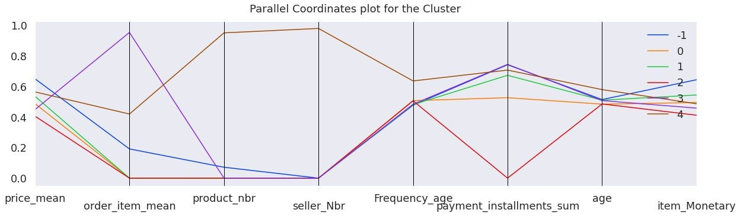
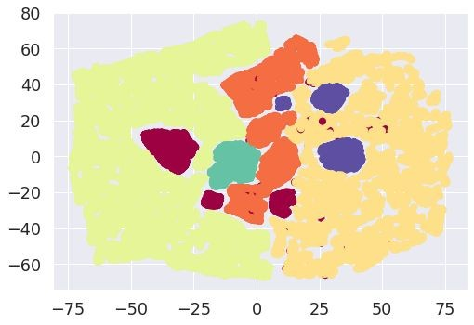
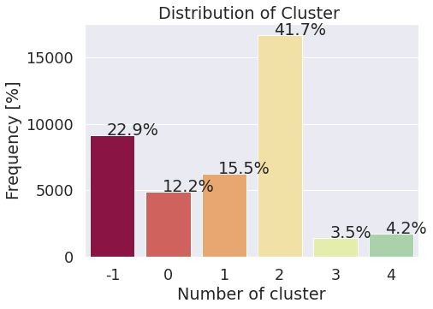
OPTICS+ QuantileTransformer
Nombre de cluster :6
Client 4 représente les clients qui achètent chez plusieurs vendeurs.
On a 23% des données sont des bruits:-Clusters déséquilibrés mais interprétables.

Slide 36
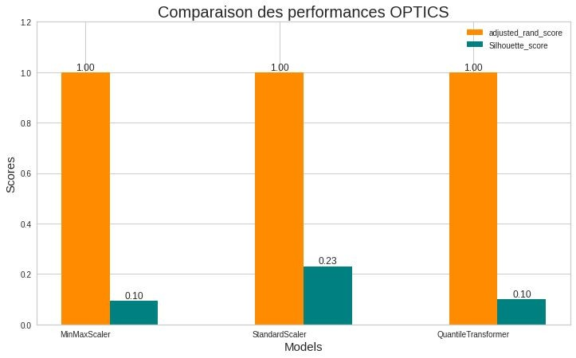
Stabilité des clusters
les 3 modèles sont stables mais on retient le StandardScaler car il donne un meilleur score de silhouette à 0.23.

Slide 37
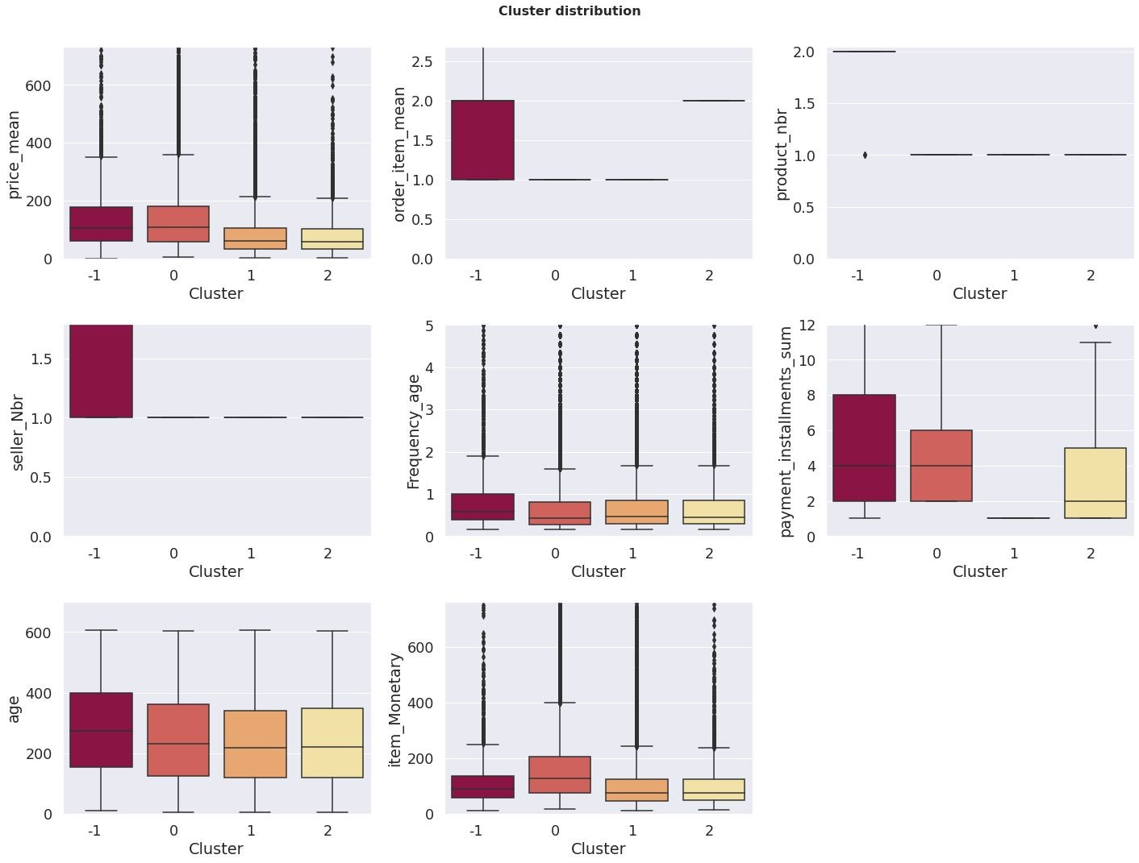
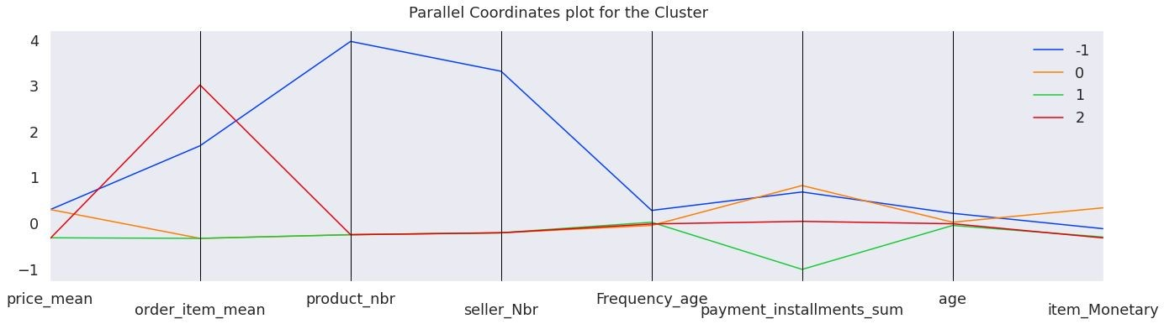
INTERPRETATION
Le client -1 achètent chez plusieurs vendeurs et des articles différents
Le client 2 achètent le même article en quantité
Client 2, 1 et 5 sont satisfaits
Client 5 est nouveau
Client 2 paye en seule fois
Client 4 et 3 sont les moins satisfaits
Client 3 est le plus dépensier et qui a acheté au moins 2 articles

Slide 38
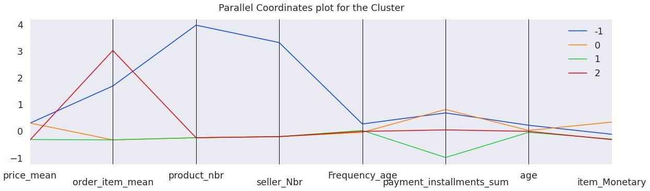




PROFIL CLIENT OPTICS
42%
6%
46%
6%
Fidèle
Les clients anciens qui achètent régulièrement, chez plusieurs vendeurs, et plusieurs produits différents (product_nbr) avec une valeur de panier moyennement élevée et ont besoin d’un paiement échelonné.
Panier moyen
Econome
Fidèle à un article
Les clients qui achètent le même article,
en quantité, pour des montants relativement faibles à moyens. Ils ont besoin de payer en
plusieur fois
Les clients qui font un seul achat d’un seul produit avec un prix relativement élevé (100 Réal) et ils payent en plusieur fois.
Les clients qui font des achats d’articles pas chers et payent en une seule fois.

Slide 39
3
Hierarchial Clustering

Slide 40
Algorithmes de clustering hiérarchique : Pre-processing
Features selections: 10
age | La période depuis la première commande
Monetary | Le montant d’achat
price_mean | Le prix moyen des produits
freight_value_mean | Poids moyen des produits achetés
ﬁnish_order | La durée pour clôturer une commande
review_score_min | Le score minimum donné par le client
item_Monetary | Panier moyen par client(montant/nbr de commande)
catg | Le nombre des catégories des produits commandés
nbr_payment_type | Le nombre de types de paiements utilisés par le client
review_message_len | La longueur moyenne du commentaire /message
Choix AgglomerativeClustering: Approche ascendante qui commence par de nombreux petits clusters et les fusionne pour créer de plus grands clusters.
PowerTransformer pour normaliser des distributions.
Transformation et Mise à l'échelle :
MinMaxScaler
StandardScaler
QuantileTransformer
40

Slide 41
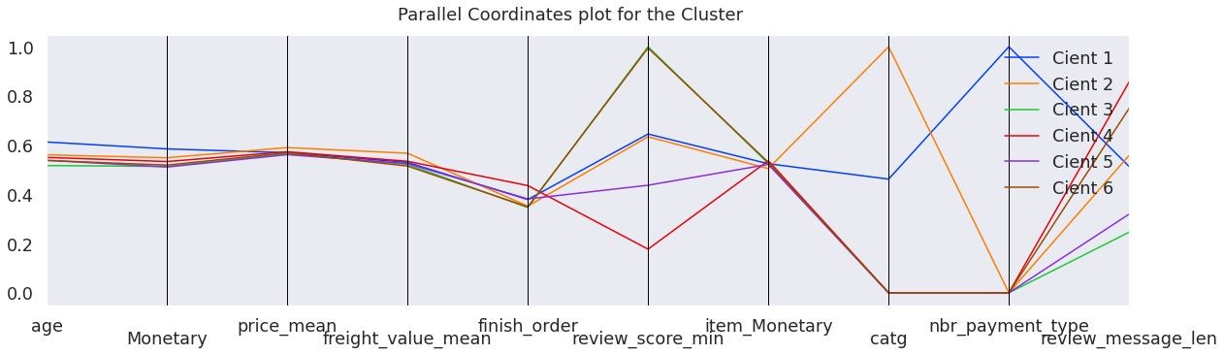
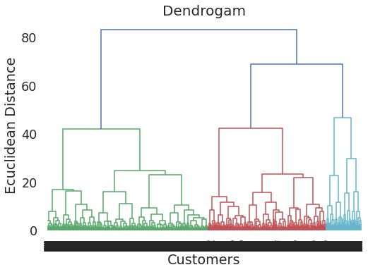

CAH+ MinMaxScaler
Nombre de cluster 6
Non interprétable
Non équilibrés
41

Slide 42



CAH+ StandardScaler
Nombre de cluster 5
interprétable
Non équilibré en nombre de client par cluster

Slide 43



CAH+ QuantileTransformer
Nombre de cluster 5
interprétable
équilibré

Slide 44


Stabilité des clusters
les 3 modèles sont stables mais on retient le QuantileTransformer car il donne un meilleur score de silhouette à 0.18 et le mieu interprétable

Slide 45



PROFIL CLIENT CAH
12%
12%
27%
24%
25%
Nouveau dépensier
Les clients nouveaux : font des achats pour des montants élevés et ils sont contents.
Econome Satisfait
Les clients plutôt anciens qui font des achats pour des montants faibles à moyens et ils sont contents.
Dépensier Insatisfait
Les clients qui sont plutôt anciens ,font des achats pour des montants relativement élevés , achètent des produits assez volumineux et ils sont mécontents car le délais de la livraison était long.
Econome
Insatisfait
Les clients plutôt anciens,font des achats pour des montants faibles, ils sont insatisfaits de leurs achats et ils ont laissé un commentaire assez long .
Fidèle
Les clients anciens et réguliers qui utilisent plusieurs types de paiement et achètent différentes catégories de produits.

Slide 46
05
Conclusion

Slide 47
Comparaison
 | KMEANS
 | I
 | OPTICS
 | III
 | CAH
 | II
Nombre de clusters
Taille de la dataframe
Stabilité
Interpretabilité
Temps de calcul
Equilibre des clusters
5
Full
Bon
Oui
Rapide
Oui
4
40 000
Bon
Oui
Long
Non
5
30 000
Bon
Oui
Long
Non

Slide 48
Contrat de maintenance à renouveler tous les 6 mois .
Revoir les résultats avec l’équipe Marketing pour choisir le modèle qui répond aux mieux à leurs attentes.
Pistes d’amélioration:
Manque de précision de la part de l'équipe de marketing pour nous guider sur la partie de features selection . Manque de plus de données sur les clients comme l’age , sexe..
Essayer d’autres modèles de classiﬁcation

Slide 49
Merci de votre attention

Slide 50

Questions ?

